Slide 1
AndroidWear
第四讲
创建AndroidWear项目

Slide 2
目录
1
创建Wear项目
2
创建Wear模拟器
3
模型适配
4
模拟器的基本操作
5
与智能Wear设备互联

Slide 3
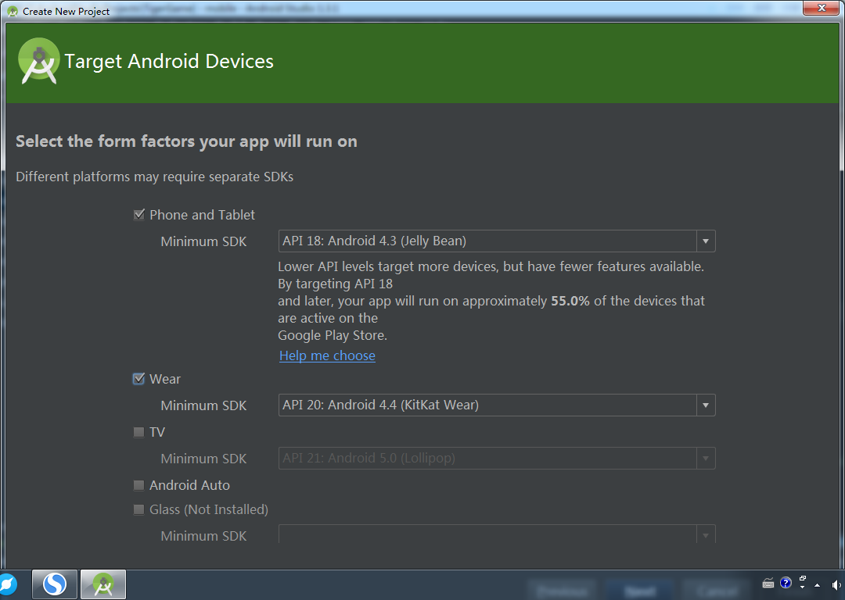
创建Wear项目
Wear项目中包含mobile和wear两部分

Slide 4
创建Wear项目
mobile部分的项目生成过程同普通的App开发
略
Wear项目生成部分：
创建Wear的Activity（Blank Wear Activity）

Slide 5
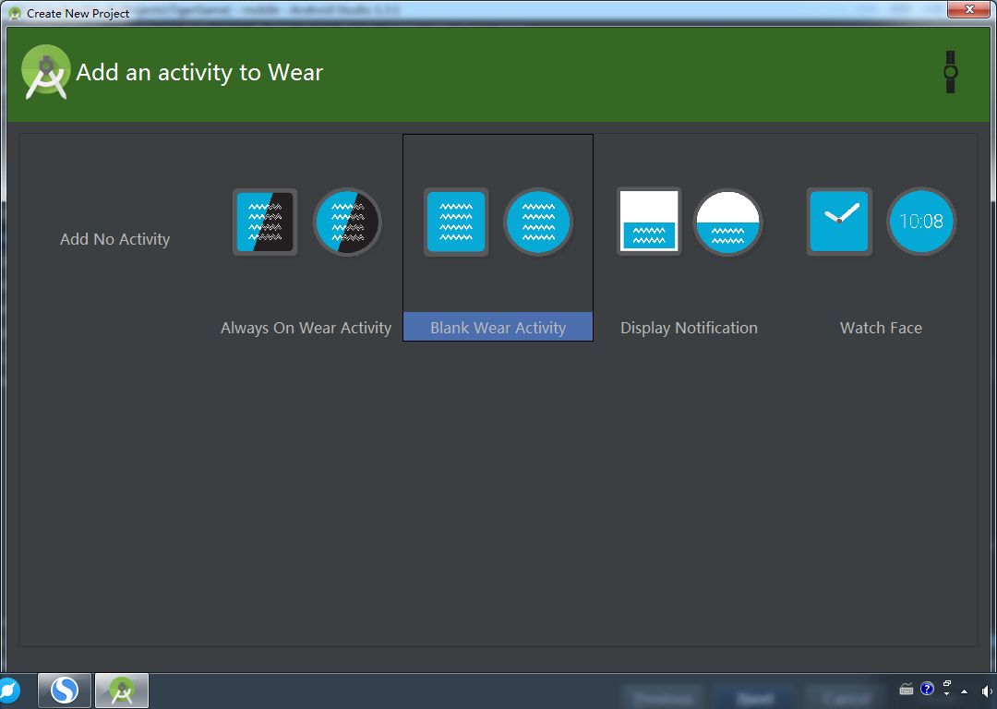
创建Wear项目

Slide 6
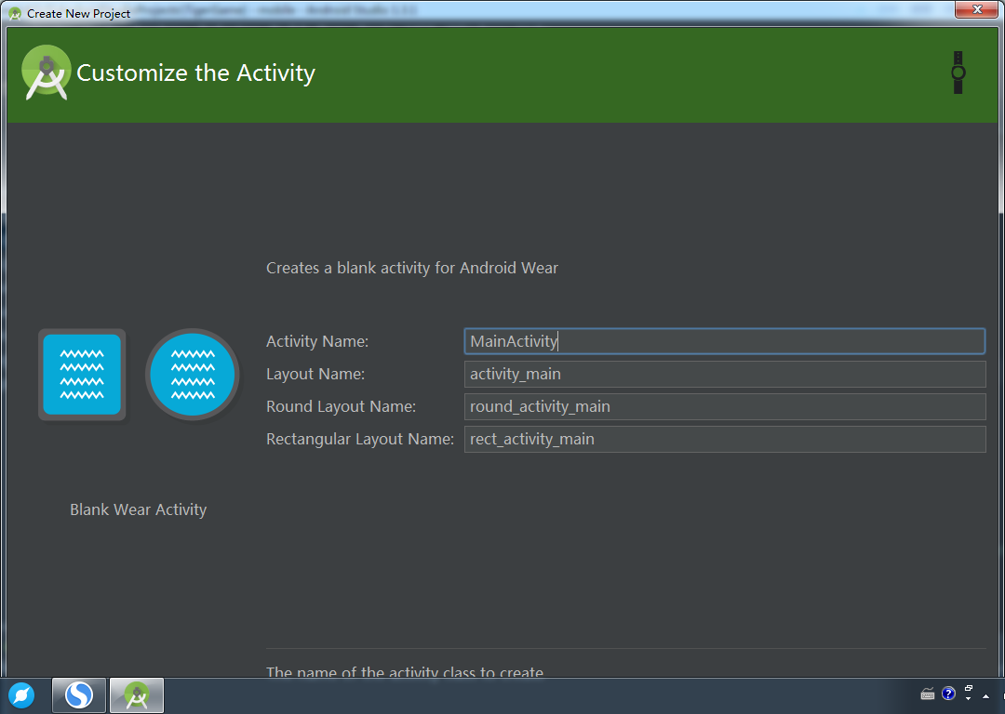
创建Wear项目

Slide 7
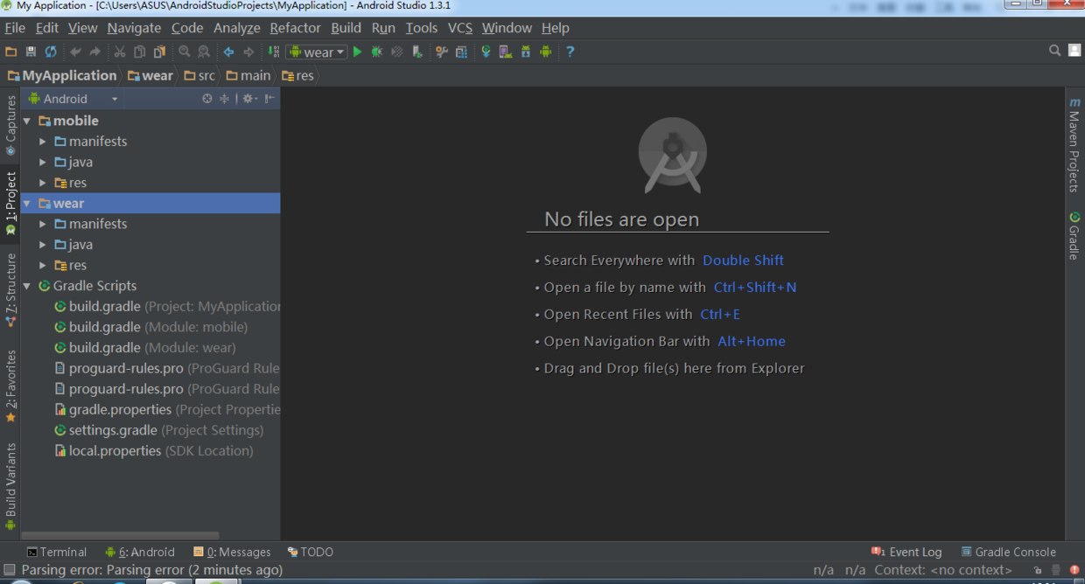
创建Wear项目

Slide 8
目录
1
创建Wear项目
2
创建Wear模拟器
3
模型适配
4
模拟器的基本操作
5
与智能Wear设备互联

Slide 9
创建Wear模拟器
Wear模拟器模型
Round（常用）
Square
创建Wear模拟器
下载谷歌Wear模拟器
AVD Manger中选择Wear
Notes:
选择Round，目前大多数人用的是Moto360，所以我们也常用Round来进行测试。

Slide 10
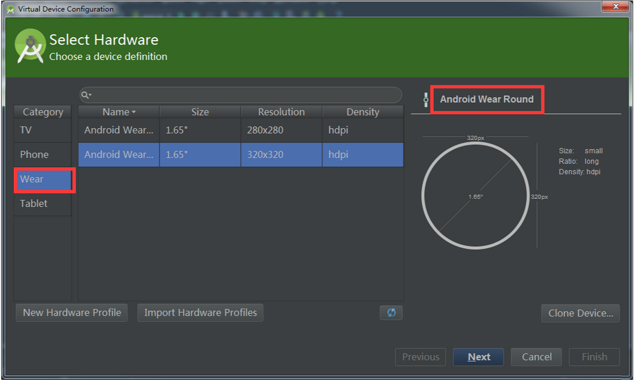
创建Wear模拟器

Slide 11
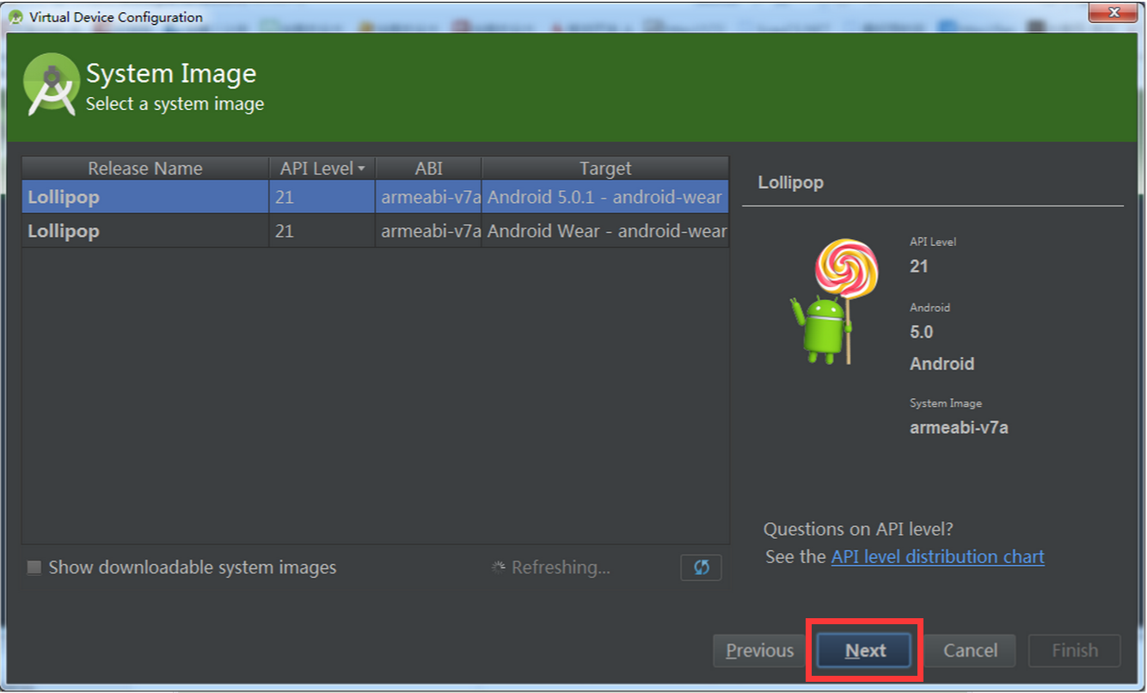
创建Wear模拟器

Slide 12
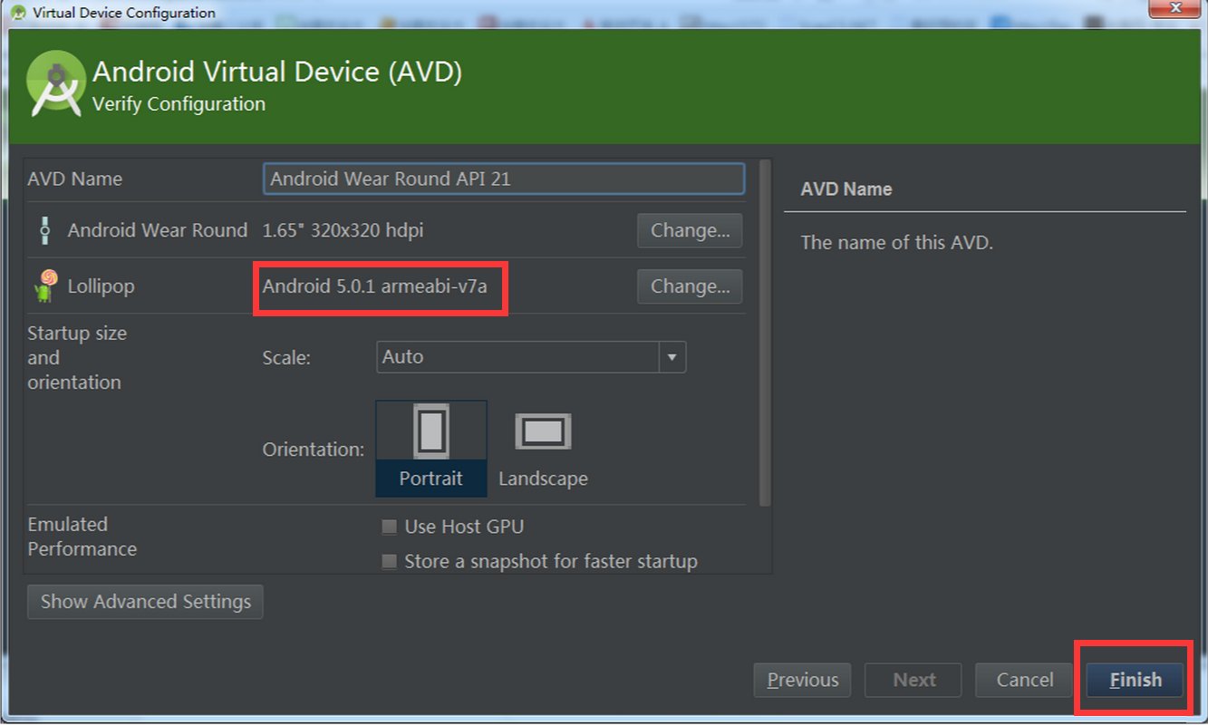
创建Wear模拟器
选择API版本（如5.0.1）

Slide 13
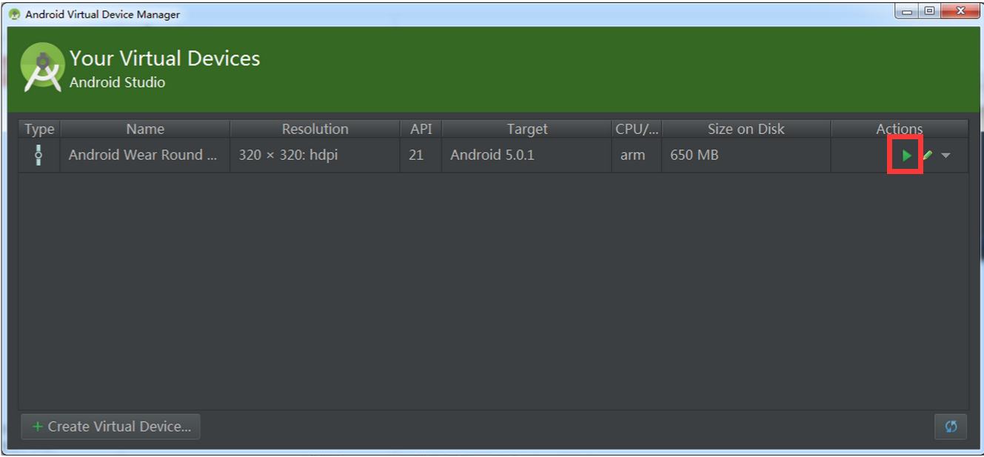
创建Wear模拟器

Slide 14
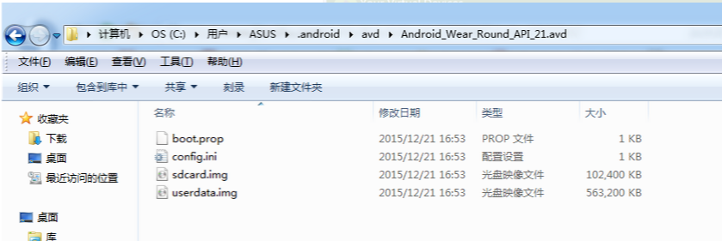
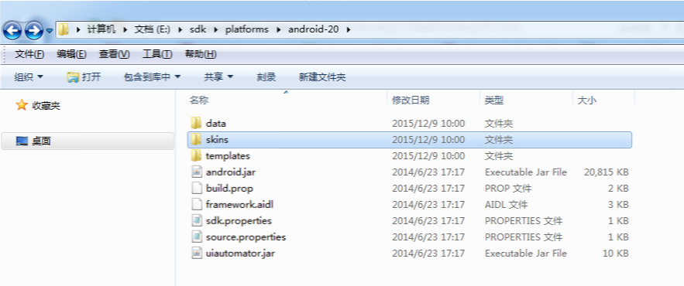
创建Wear模拟器
模拟器默认路径
C:\Users\ASUS\.android\avd\Android_Wear_Round_API_21.avd
模拟器创建后的文件
Notes:
如果Wear模拟器不能运行，遇到skin does not exists等问题，你会发现在上述的文件夹中config.ini没有生成，导致不能运行。此问题是项目使用的sdk出了问题，通常是sdk的build-tools里面有重复的API，删除重复项即可，当然前提是你已经下载好了正确的API。 文／陆嘉杰（简书作者） 原文链接：http://www.jianshu.com/p/50c20522725b 著作权归作者所有，转载请联系作者获得授权，并标注“简书作者”。

Slide 15
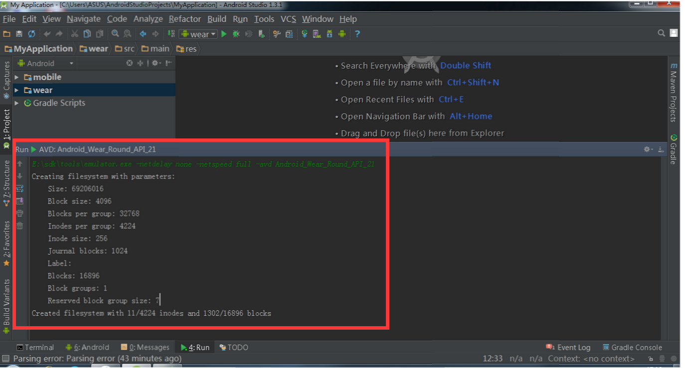
创建Wear模拟器
运行模拟器
模拟器运行成功

Slide 16
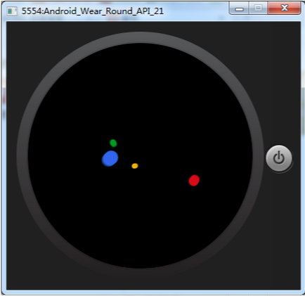
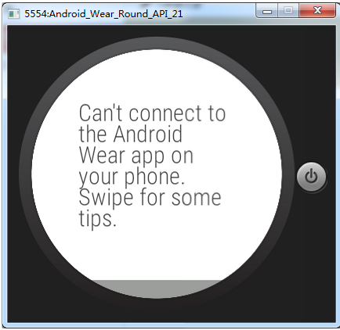
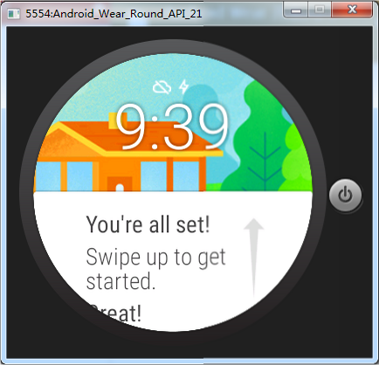
创建Wear模拟器
运行模拟器
未连接手机设备或
Mobile模拟器未启动
电脑连接手机设备
Wear启动成功

Slide 17
目录
1
创建Wear项目
2
创建Wear模拟器
3
模型适配
4
模拟器的基本操作
5
与智能Wear设备互联

Slide 18
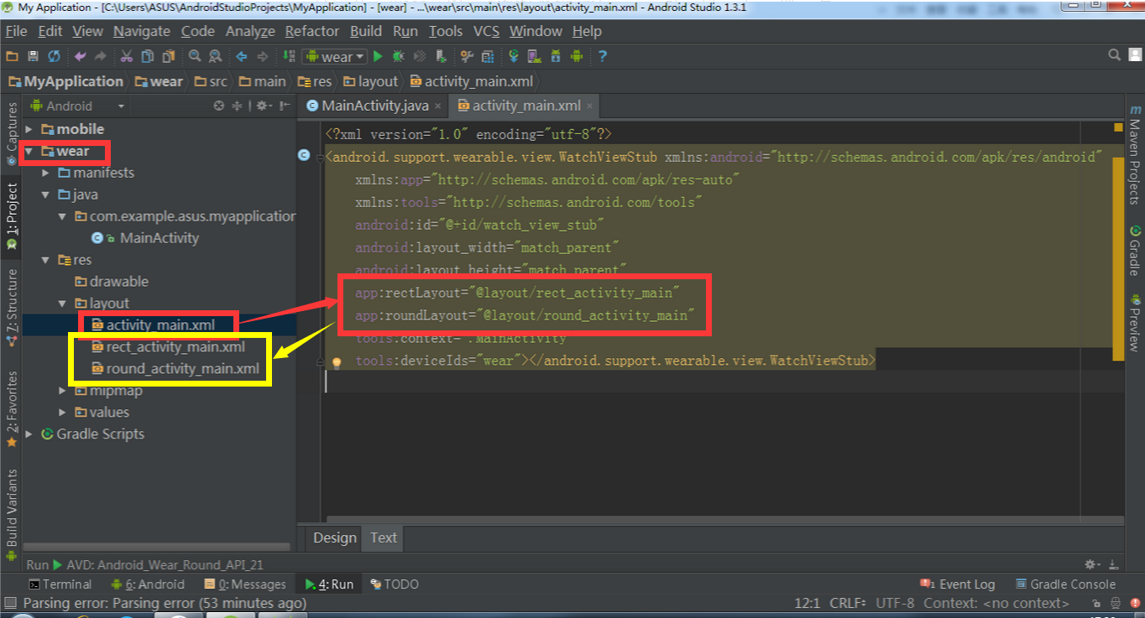
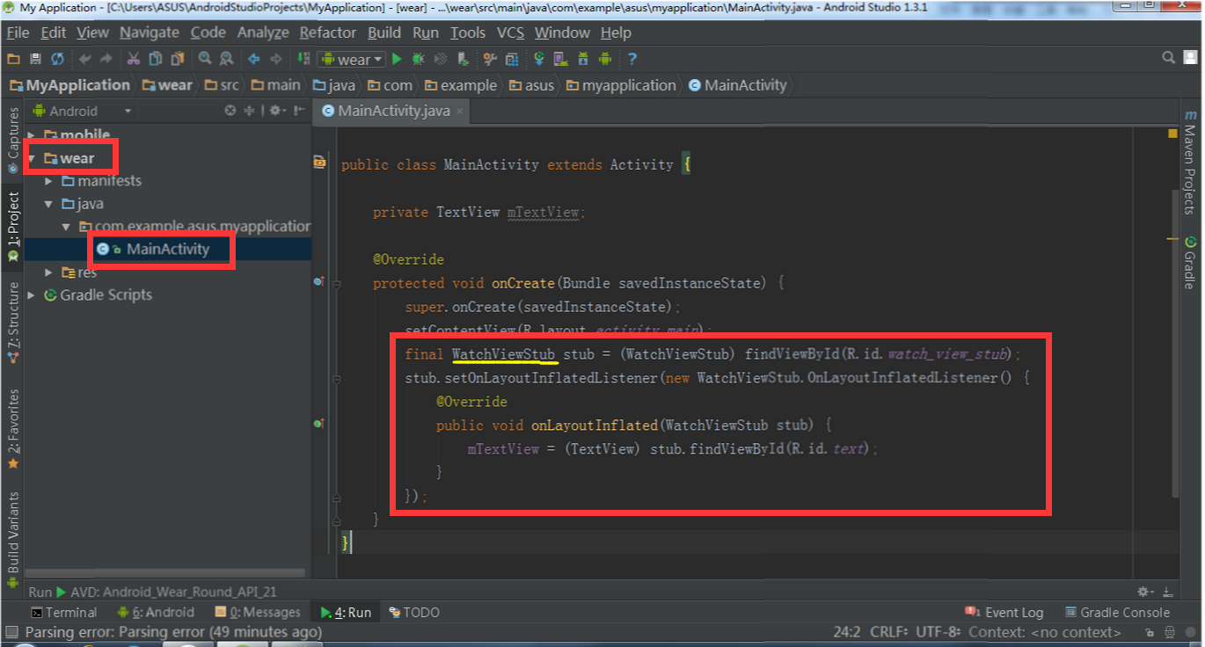
模型适配
无需分辨用户设备是Round模型还是Square
wear的MainActivity.java中WatchViewStub，根据屏幕的形状来渲染一个特殊的布局的类
rect_activity_main.xml和round_activity_main.xml做好对应布局即可（可使用同一份Java逻辑）

Slide 19
目录
1
创建Wear项目
2
创建Wear模拟器
3
模型适配
4
模拟器的基本操作
5
与智能Wear设备互联

Slide 20
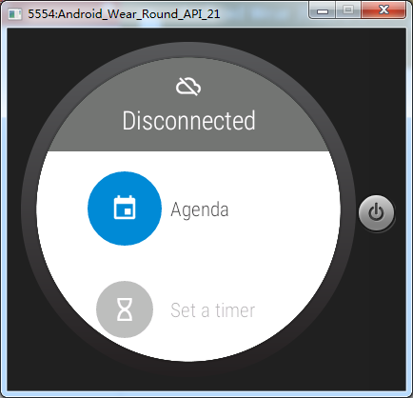
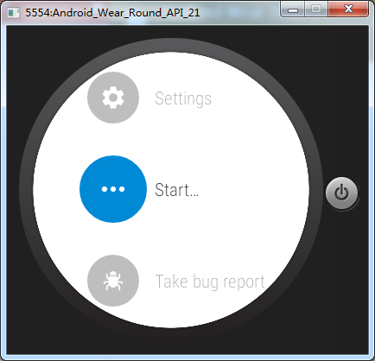
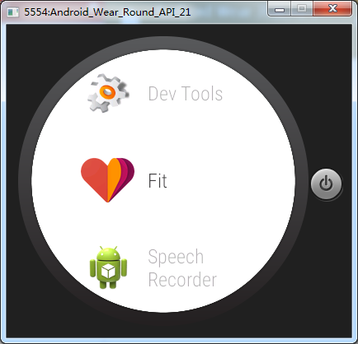
模拟器的基本操作
1. 点击上半部分彩色图案
2. 鼠标在显示页面处往下滑动到Start...位置
3. 点击Start...

Slide 21
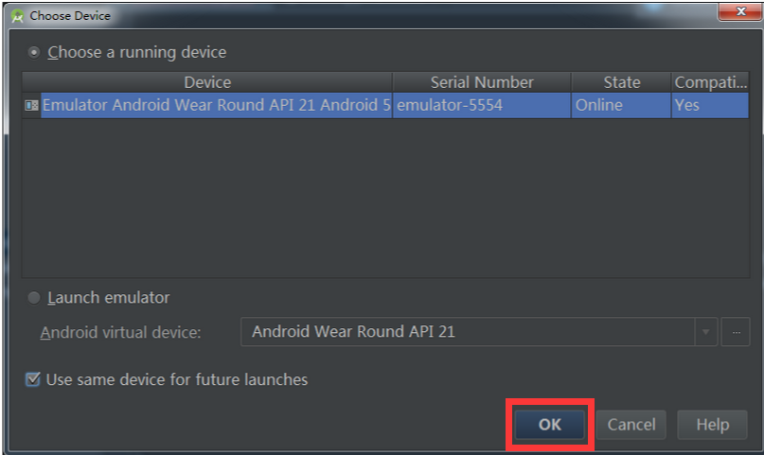
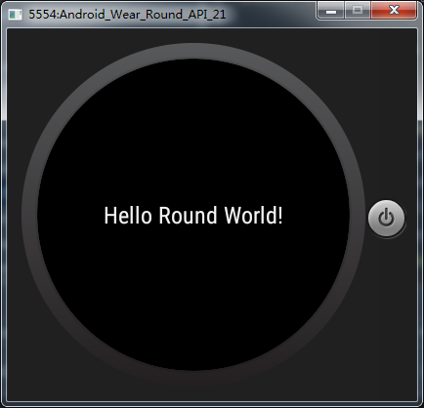
模拟器的基本操作
4. 运行程序

Slide 22
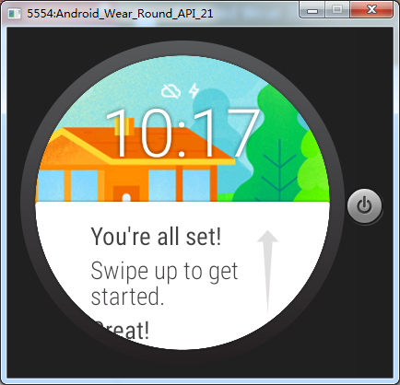
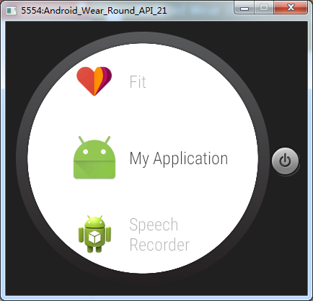
模拟器的基本操作
5. 返回查看程序
点击模拟器的Home键回到最初的界面
点击彩色部分（APP已存储在Wear模拟器）

Slide 23
目录
1
创建Wear项目
2
创建Wear模拟器
3
模型适配
4
模拟器的基本操作
5
与智能Wear设备互联

Slide 24
与Wear智能设备互联
存在问题
真实Wear设备没有USB接口，无法与电脑连接安装应用
用户安装手表应用的步骤
用户可通过手机下载Android Wear App
手机通过该应用与智能手表进行蓝牙互连配对（手机能运行Google Play）

Slide 25
与Wear智能设备互联
手机与Wear设备互联步骤
打开手机上的Android Wear App，点击左上角的下三角图标，选择模拟器
保证Wear模拟器与手机处于同一WiFi下，因为模拟器不具备蓝牙功能，要借助WiFi）
打开cmd窗口，进入sdk的platform-tools所在目录
输入adb devices查看已连接设备
adb -d forward tcp:5601 tcp:5601
稍等片刻后查看手机Android Wear App，可发现此时显示：模拟器 已连接
Notes:
直接在手机上运行程序。可无论运行mobile Module还是运行wear Module，Android Wear应用都只是单纯运行到手机上，而并没有如想象中的自动安装到智能手表设备上。正确的做法，是需要用Android Studio打包出Apk，同时也只有这样，才能正确发布Android Wear应用。

Slide 26
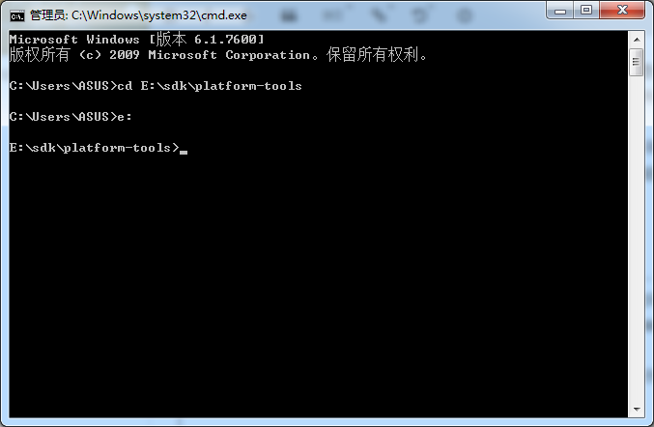
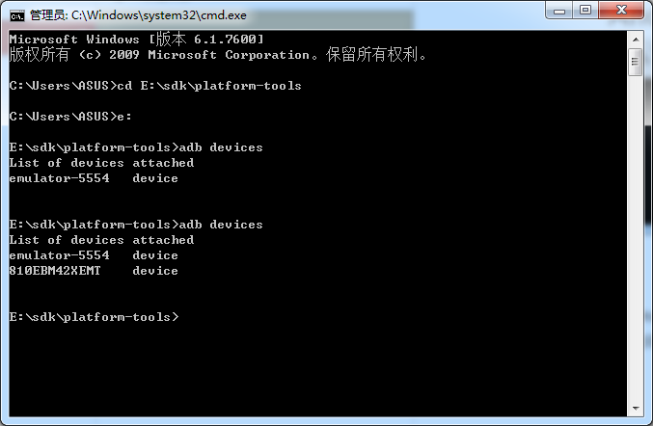
与Wear智能设备互联

Slide 27
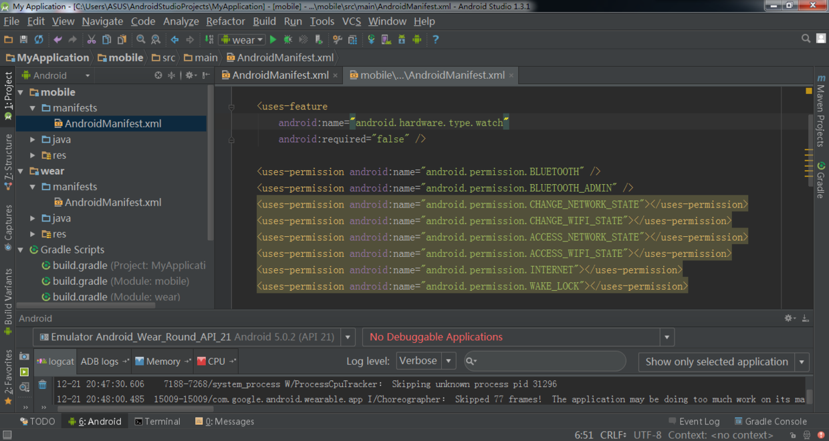
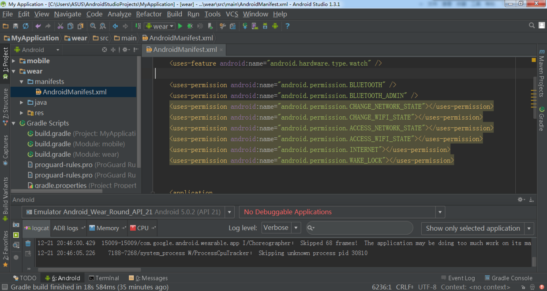
与Wear智能设备互联
Android Studio打包出Apk，发布Android Wear应用
在wear的AndroidManifest.xml中添加蓝牙和网络权限
在mobile的AndroidManifest.xml中添加蓝牙和网络权限以及：
打包APK
<uses-feature
android:name="android.hardware.type.watch“
android:required="false" />

Slide 28
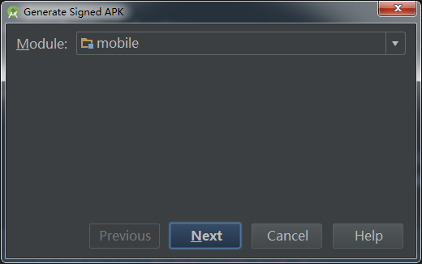
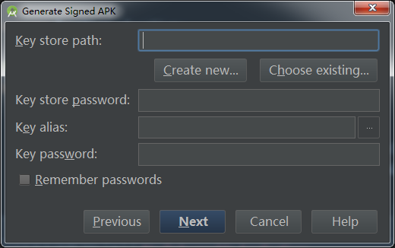
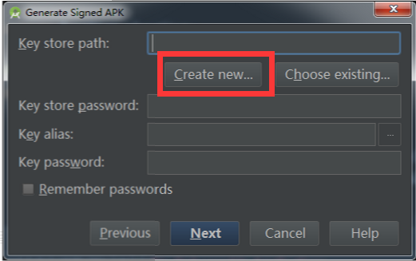
打包APK
在Android Studio中选择Build，点击Generate Signed APK
选择mobile Module，点击Next
点击Create new…

Slide 29
打包APK
在Android Studio中选择Build，点击Generate Signed APK
选择mobile Module，点击Next
点击Create new…

Slide 30
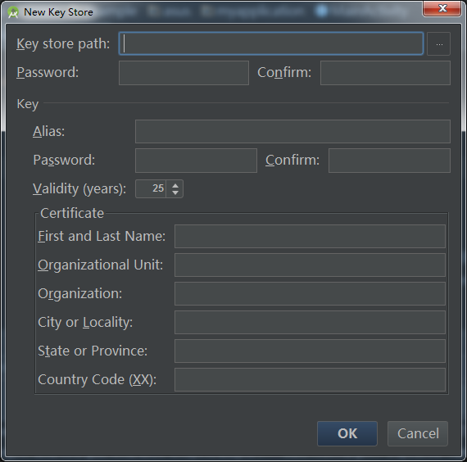
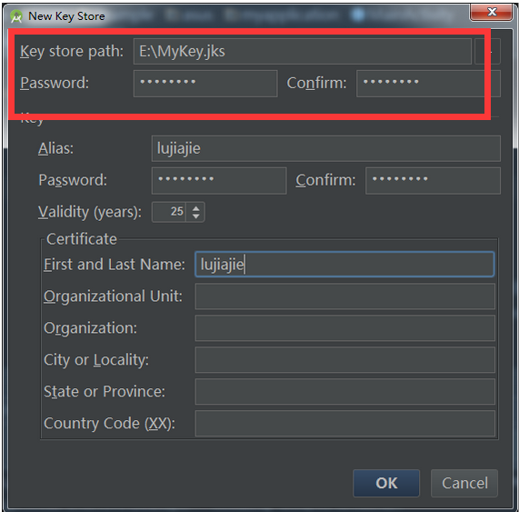
打包APK
打开本地E盘，此时可以见到MyKey.jks文件

Slide 31
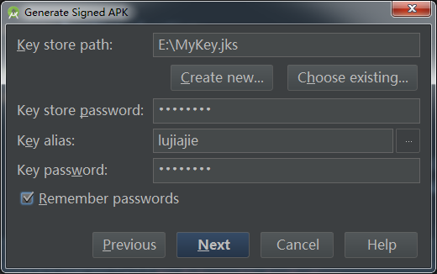
打包APK
回到Android Studio，打勾Remember passwords，点击Next

Slide 32
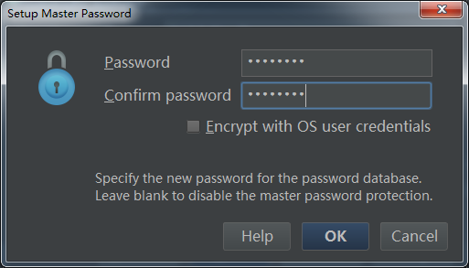
打包APK
再次输入Password和Confirm password，点击OK

Slide 33
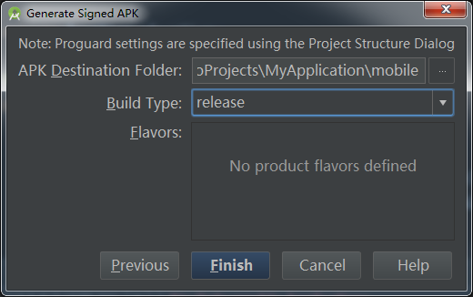
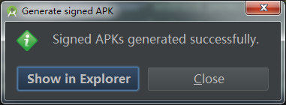
打包APK
选择Build Type：release（一定不能选择debug，否则应用不会自动安装到智能手表）
点击finish

Slide 34
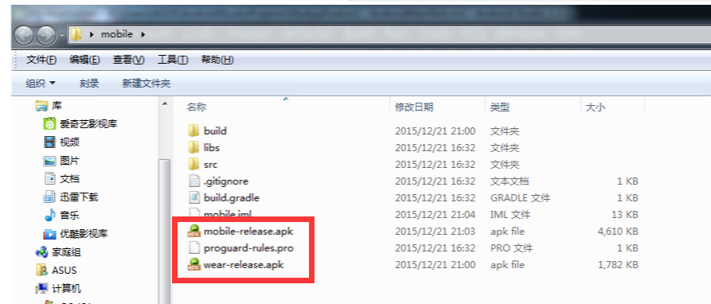
打包APK
点击Show in Explorer，可以看见文件夹有mobile-release.apk和wear-release.apk
Notes:
mobile-release.apk特别大，因为其内嵌了wear-release.apk。最终发布的apk，也是采用mobile-release.apk。
此时我们把mobile-release.apk安装到手机，在保证手机与智能手表设备互连配对的情况下（Wear模拟器同理），等待1~2分钟后即可发现，手表上成功安装了应用！（可在模拟器Start...页面查看）
值得注意的是，手机上的Android Wear App与手表上的App同生命周期，即手机上安装了该应用，当手机和手表连接后，手表即自动安装该应用。手机卸载了该应用，手表上的应用也会随之消失。（这可以实现，模拟器的重复利用，而不用为无法删除模拟器上的应用而需要重新创建一个新的模拟器）

Slide 35
课程回顾
1
创建Wear项目
2
创建Wear模拟器
3
模型适配
4
模拟器的基本操作
5
与智能Wear设备互联

